Slide 1


NHIỆT LIỆT CHÀO MỪNG QUÝ THẦY CÔ VỀ DỰ GIỜ
Môn : Toán
Lớp 3
Giáo viên :
Notes:
1

Slide 2
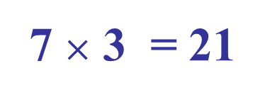
7
7 : 7 = 1
7
14 : 7 = 2
14
7
21
21 : 7 = 3
7
28
7
28 : 7 = 4
35
35 : 7 = …
7
5
7
6
42 : 7 = …
42
7 $×$ 3 = 21
49
7
49 : 7 = …
7
21: 7 = 3
56
7
8
56 : 7 = …
63
7
9
63 : 7 = …
7
10
70 : 7 = …
70

Slide 3




7 : 7 = 1
14 : 7 = 2
21 : 7 = 3
28 : 7 = 4
35 : 7 =
5
42 : 7 =
6
7
49 : 7 =
56 : 7 =
8
9
63 : 7 =
10
70 : 7 =

Slide 4
Bài 1:
42 : 7 = 6
42 : 6 = 7
0 : 7 = 0

Slide 5
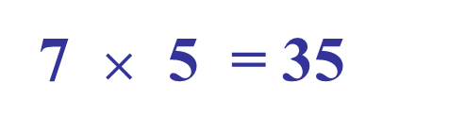
Bài 2:
7 $×$ 5 = 35
35 : 7 = 5
35 : 5 = 7

Slide 6
Bài 3:
Tóm tắt:
56 học sinh
:
7 hàng
… học sinh ?
:
1 hàng

Slide 7
Bài 4:
Tóm tắt:
7 hàng
:
56 học sinh
1 hàng
… học sinh ?
:

Slide 8





LẬT HOA CHỌN ĐÁP ÁN ĐÚNG

Slide 9

Kính chúc quý thầy cô cùng các em sức khỏe
Chào tạm biệt !

